Slide 1
2022.04.27
陈建兵

Slide 2
本周内容
Cao Y, Wang Y. Concurrent Software Testing Method Based on CSP and PAT[C]//2018 IEEE/ACIS 17th International Conference on Computer and Information Science (ICIS). IEEE, 2018: 641-644.
Shi L, Liu Y. Modeling and verification of transmission protocols: A case study on CSMA/CD protocol[C]//2010 Fourth International Conference on Secure Software Integration and Reliability Improvement Companion. IEEE, 2010: 143-149.

Slide 3
Concurrent Software Testing Method Based on CSP and PAT
背景
多进程、多线程的程序执行顺序高度随机容易出错。测试用例准备麻烦，只能给定有限的测试集，自动化水平低。
解决问题
PAT支持使用c#语言来定义静态方法或用户定义的数据类型，以促进形式化建模。在PAT中使用CSP进行建模时，即使模型中有多个进程并发执行，但所有事件和转换都在同一个真实线程中模拟。当使用多个线程时，可能会不能发现因执行顺序不同导致的问题。
贡献
探讨了一种基于模型检查的测试方法，该方法通过进程代数CSP建立并发模型。测试用例由模型检查工具PAT自动生成，用于测试并发软件代码。

Slide 4
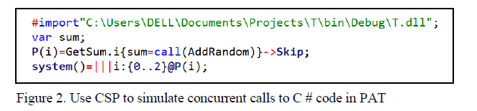
Concurrent Software Testing Method Based on CSP and PAT
当P(0)， P(1)，和P(2)并行执行时，实际操作在C#中使用的是同一个线程，所以sum>max肯定不会发生。换句话说，C#程序代码不能由PAT中的多个线程执行，这样就不能检测到该程序中并发的bug。同样，它也不会检测到死锁的存在，实际代码中常见的违反契约行为和其他多线程编程问题。

Slide 5
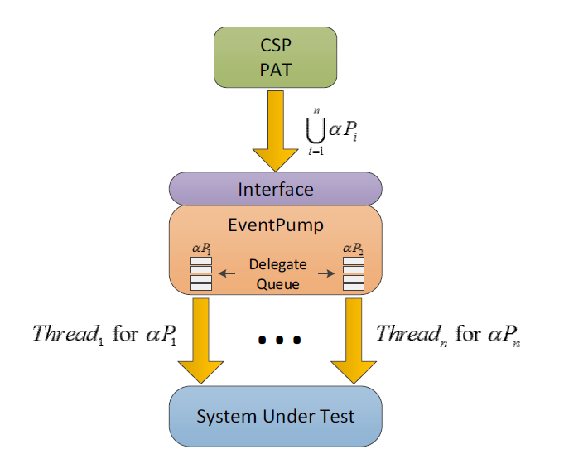
Concurrent Software Testing Method Based on CSP and PAT
增加中间层
Interface
接收PAT中的process ID以便确认thread跟Process的对应关系。不直接调用SUT的方法，只是传输event message到EventPump。
EventPump
调度PAT中多个并发事件。为CSP的每个进程设置一个实例Pump(一个事件消息队列)。当P(i)的事件调用真正的方法时，EP将其添加到消息代理队列。

Slide 6
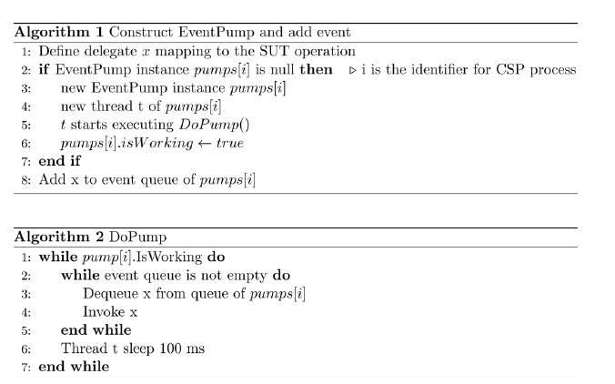
Concurrent Software Testing Method Based on CSP and PAT
算法1
算法1构建一个EP实例并创建一个新线程，在线程开始时执行DoPump算法，定义映射到SUT的代理操作，并将CSP的调用事件x添加到事件队列中。
算法2
算法2在EP实例所拥有的线程上不断获取事件队列中的第一个委托并调用它。
Notes:
不增加状态空间，不会降低模型检测算法的效率。

Slide 7
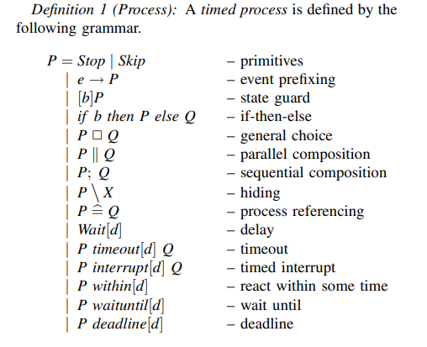
A case study on CSMA/CD protocol
CSP#
其中P和Q在进程中，e是一个可观察事件，b是一个布尔表达式，X是一组事件名，d是一个整数常量。

Slide 8
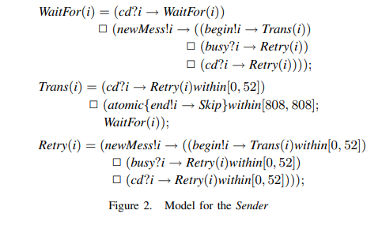
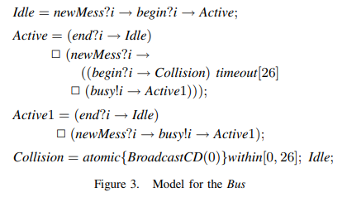
A case study on CSMA/CD protocol
Sender模型
Bus模型

Slide 9
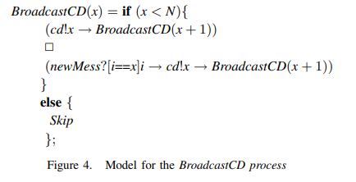

A case study on CSMA/CD protocol
广播模型
协议总模型

Slide 10
A case study on CSMA/CD protocol
检查内容
死锁
时间差异度(timed divergence-free)
碰撞检测

Slide 11
下周计划
PAT、CSP#
论文实验准备(fisco-bcos)

Slide 12
论文思考
题目
启动应答协议：基于区块链的互操作服务扩展
启动应答协议的两个方案
竞标采用中心智能合约方案
指定合作方采用各自维护一个智能合约的方案
初步提纲
引言
介绍基于区块链的互操作服务，提出启动应答的需求
相关技术分析
区块链的特性以及为启动应答协议提供的条件
中心智能合约方案&分析
各自维护一个智能合约方案&分析
实现
总结

Slide 13
论文思考
针对的问题
目前基于区块链的互操作服务没有进行协作前的协商，在各方不知情的情况下将协作智能合约部署到区块链上。这种做法欠缺合理性。
本文将发起协作分为以下两种情况：
1.指定合作方的协作。
2.竞争协作角色的协作。
针对这两个类型的协作模式，分别提出了两种写作前协商的架构和具体实施，在本文中称其为启动应答协议。

Slide 14
论文思考
指定合作方的协作。
发起方发起一个合作方确定的协作，但不确定合作方是否接受
采用各节点维护一个智能合约负责协作前的交互
避免协作合约发布而合作方不接受合作
竞争合作角色
发起方发起一个协作智能合约，但合作角色并未指定节点
各节点竞争获得合作角色的身份

Slide 15
论文思考
设计与实现
先看看玄昭师兄的互操作服务框架能不能使用，可以基于这个框架编写智能合约进行实验
不能就使用fisco的区块链框架

